Slide 1
МОУ «СОШ № 14 города Пугачёва имени П.А. Столыпина»
Механическая
работа
Учитель физики Кушкарёва Е.Г.

Slide 2
В обыденной жизни
словом "работа" мы называем
всякое действие человека или устройства.
Например, мы говорим:
работает плотник,
работает холодильник,
работает компьютер.
В физике же термин «работа»
имеет иной смысл –
более определенный.

Slide 3
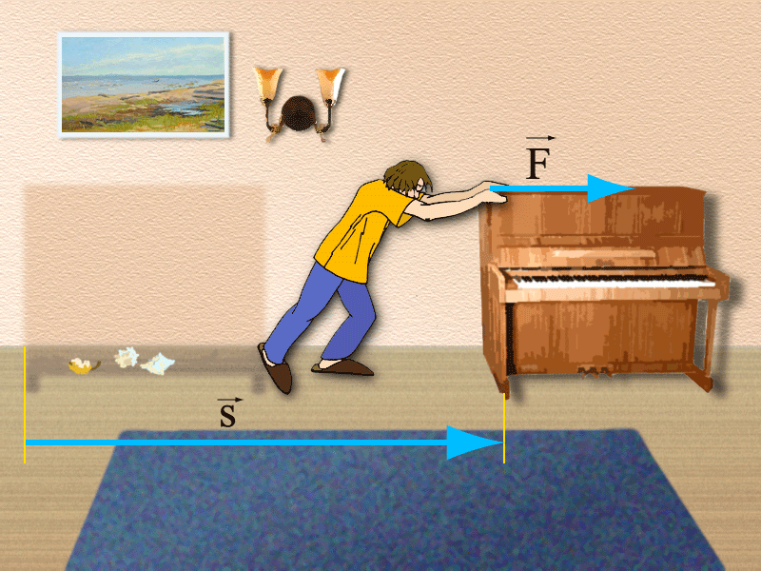
Перемещение тела под действием силы
Действие силы на тело может приводить к перемещению тела.

Slide 4
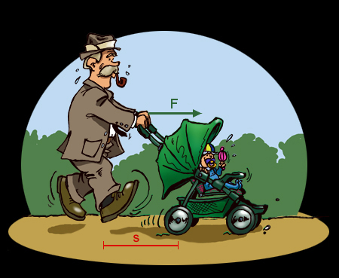
Действие силы на тело
приводит к перемещению тела.
Если под действием силы тело перемещается,
то такая сила совершает работу.

Slide 5
Работой силы над телом
или механической работой в физике называют величину,
равную произведению силы на путь, пройденный телом
вдоль направления этой силы.
Обозначается буквой
«А»

Slide 6
Механическая работа
F – сила, действующая
на тело, Н
s – перемещение тела под
действием этой силы, м
А – механическая работа, Дж
Работа, совершаемая силой, равна произведению этой силы на перемещение,
вызываемое этой силой.
Работа - скалярная величина.

Slide 7
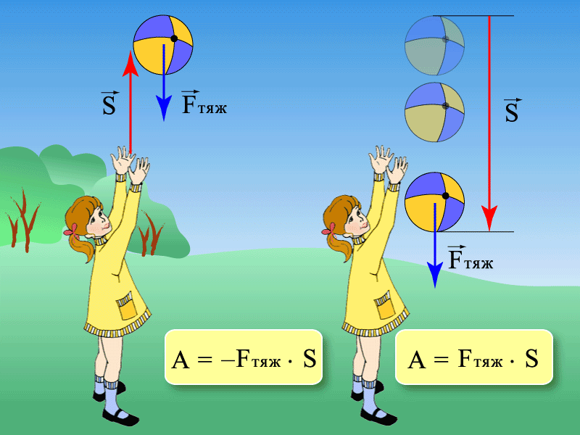
А < 0
А > 0

Slide 8
Работа силы
Положительна если сила действует в том же направлении, в каком движется тело | Отрицательна если сила действует в противоположном направлении, в каком движется тело | Равна нулю, если направление силы и направление движения тела взаимно перпендикулярны.
А > 0 | А < 0 | А = 0

Slide 9
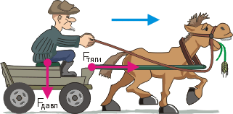
Кто совершает работу: лошадь или мужичок?
s

Slide 10
А знаете ли вы, что ...
... сердце человека, перекачивая кровь,
за одно сокращение совершает
около 1 Дж работы.
Этой работы будет достаточно
для подъема гири массой 10 кг на высоту 1 см.

Slide 11
Какое тело совершает механическую работу?
А. Луна, двигаясь по орбите вокруг Земли
Б. Гиря, висящая на шнуре
В. Пассажир, едущий в автобусе
Г. Муха, летающая по комнате
Д. Магнитофон, перематывая кассету

Slide 12
Пример решения задачи:
Вычислите работу, совершаемую при подъёме гранитной плиты объёмом 0,5 м³ на высоту 20 м. Плотность гранита 2500 кг/м³

Slide 13
Дано:
V = 0,5 м³,
h = 20 м,
ρ = 2 500 кг/м³.
А = ?
Решение:
Подъёмную силу вычислим по формуле:
Масса плиты:
Вычисления:
Ответ: А ≈ 250 000 джоулей.

Slide 14
Домашнее задание:

